Slide 1
第七章 矩阵的广义逆
同济大学数学系 2009-3-22

Slide 2
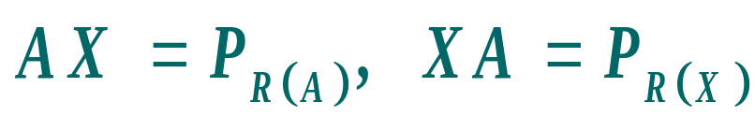
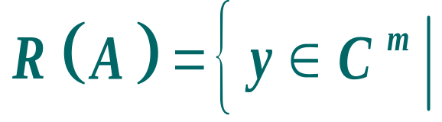
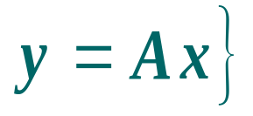
由线性代数的知识我们知道，每个可逆矩阵A都唯一的逆，记为A⁻¹ ，且满足AA⁻¹=A⁻¹A=E. 可逆矩阵又叫非奇异矩阵且一定是一个方阵.
这一章我们将研究奇异方阵或长方形矩阵（行数与列数不等的矩阵）的“逆”，这样的矩阵一般称为广义逆矩阵.
广义逆矩阵的背景介绍：
E.H.Moore于1920年首次对m×n矩阵给出广义逆的概念，若A∈C^{m×n},A在Moore意义下的广义逆满足
的矩阵X∈C^{n×m},这里
至少存在一个x∈C^{n},使

Slide 3
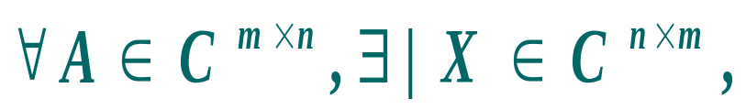


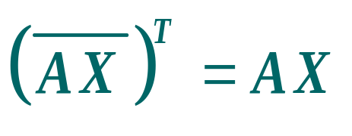
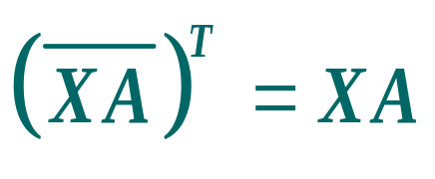
表示矩阵A的像子空间(将在第二节中给出具体的定义)，
P_{L} 表示在子空间L上的正交投影.
1955年 R.Penrose以更明确的形式给出了它的等价定义：
满足下面四个方程：
(1)
(2)
(3)
(4)
这四个方程称为Penrose－Moore方程组，X称为A的一个广义逆，记作A⁺.

Slide 4
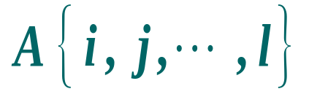
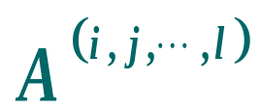

注：
(1)若A是可逆方阵，则X=A⁻¹满足上面四个方程，
即A⁺=A⁻¹.
(2)在实际应用中，为着不同的目的，可以定义不同 意义的广义逆，即可研究满足Penrose方程中部分方程的矩阵：
设矩阵A∈C^{m×n},用记号
表示满足
Penrose方程中的第i，第j,…,第l 个方程的那些n×m阶矩阵的集合.
表示集合
用符号
中任何一
个矩阵，称其为A的一个
(3)在本章中主要讨论实矩阵的广义逆矩阵A⁻,广义逆矩阵A{1,2},广义逆矩阵A⁺及这些广义逆矩阵在解方程方面的应用.

Slide 5

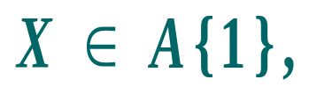
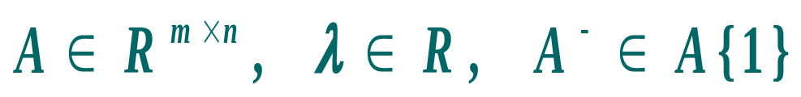
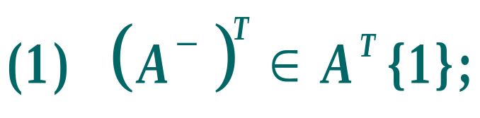
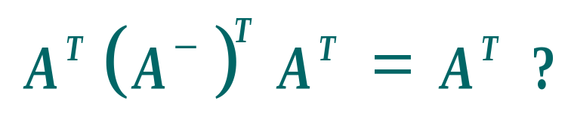

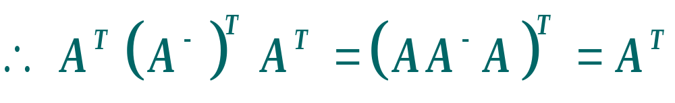
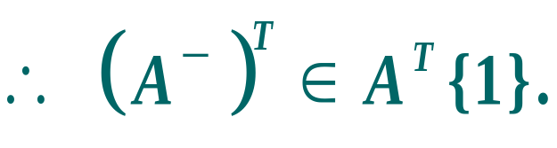
§7.1 广义逆矩阵A⁻
定义：
则
此时称X为A的一个{1}逆，记作A⁻或A⁽¹⁾
A⁻的性质：设
是A的某
一个{1}逆，则有：
证明：

Slide 6
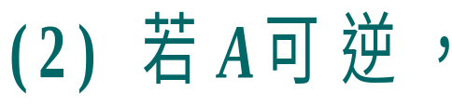
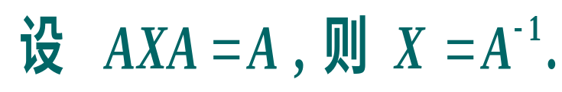
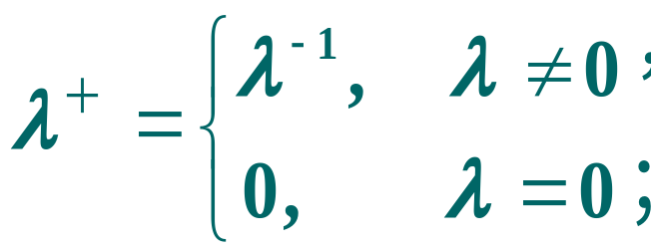
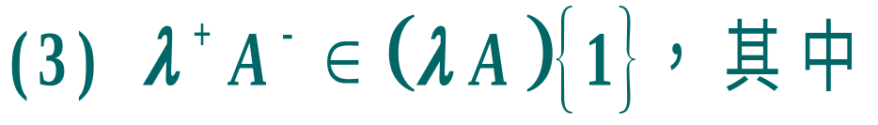
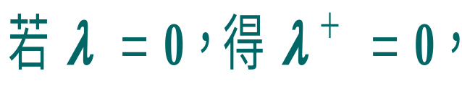
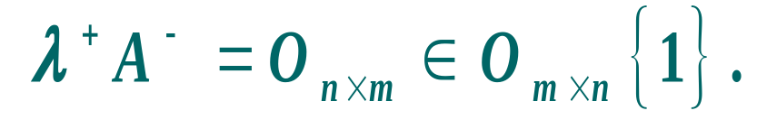
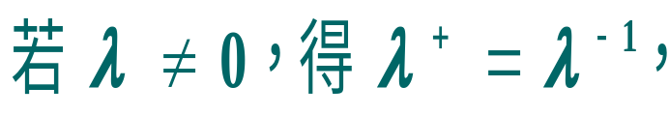

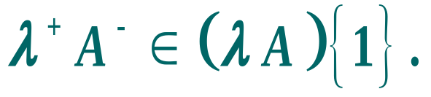
则A{1}={A⁻¹}.
证明：
证明：
的定义知

Slide 7
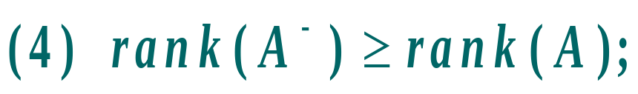

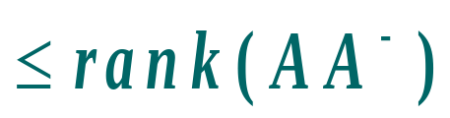
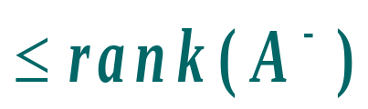
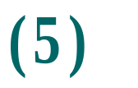
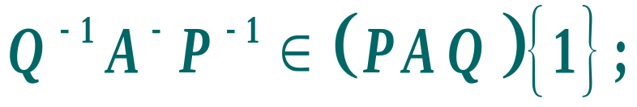
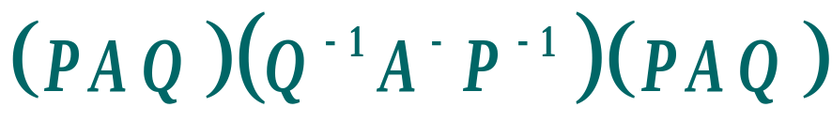
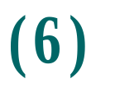
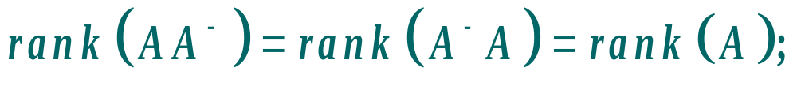
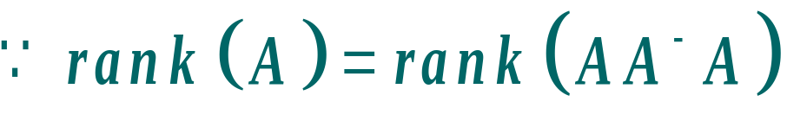
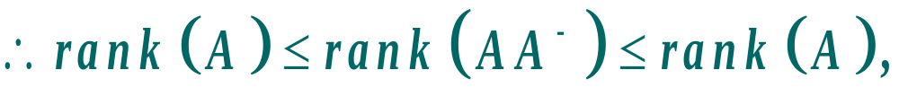
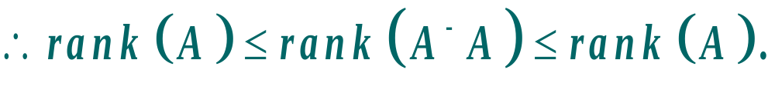
证明：
两个矩阵乘积的秩一定小于等于其中任意一个矩阵的秩.
n设矩阵P, Q可逆，则
证明：
证明：

Slide 8
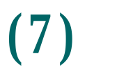
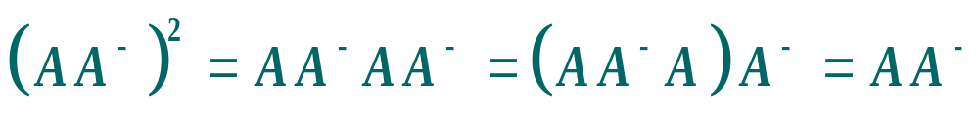
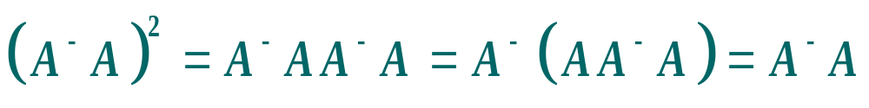
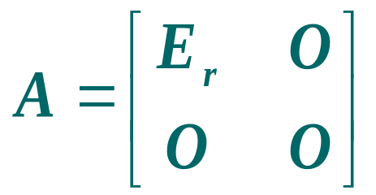
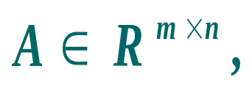
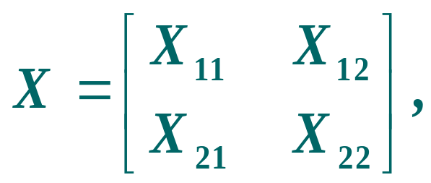
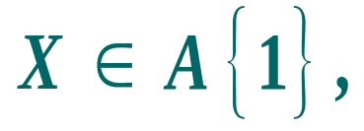
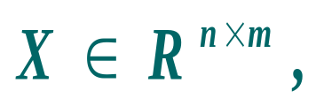
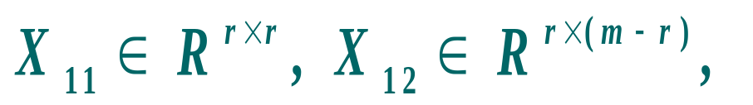
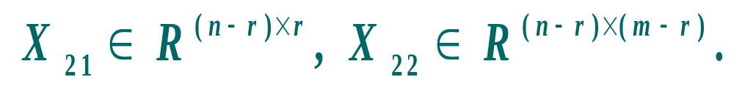
AA⁻和A⁻A都是幂等矩阵(若B²=B则称B为幂等阵).
证明：
下面讨论A的{1}逆A⁻的计算方法:
例：设
且A可写成如下分块矩阵
其中E_{r}是r阶单位方阵，求A{1}.
解：设
则
将X分块
其中
则有

Slide 9
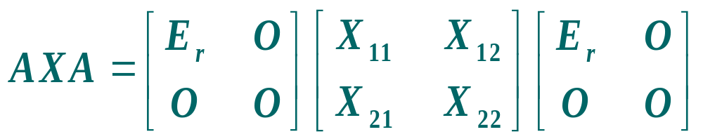
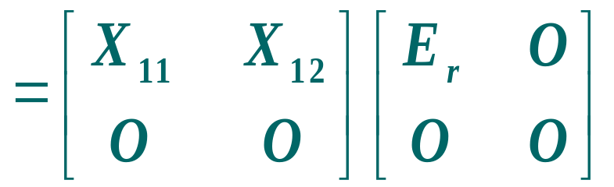
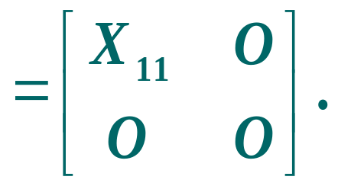

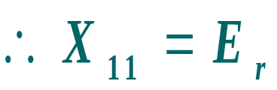
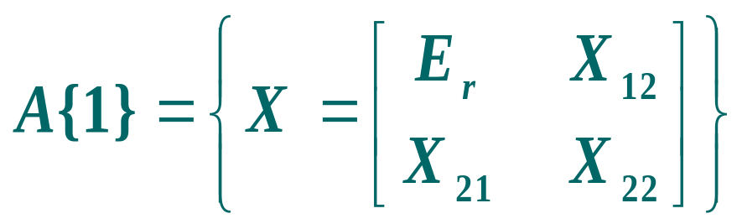
即
其中
注：
若A是标准形时，我们已求出A{1}; 对于一般的A,则A{1}=?

Slide 10
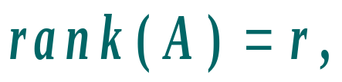
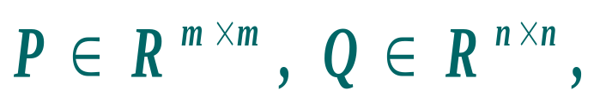








定理：
设
其中P和Q均为可逆阵，且
则A{1}中
任意矩阵可写成
其中
为任意矩阵.
证明：
由上面例题知：
再由性质(5)有：
即

Slide 11











注：
1.
2.
中的元素可任取，故当A不是
可逆方阵时，A⁻不唯一.
设
定理：
是A的某一个{1}逆，矩阵
是任意实矩阵，则
且A{1}中任何一个矩阵都有上述形式.
1) 需证
证明：

Slide 12









2)
2)
要证
取
从而
注：n
由定理可知，要计算A的{1}逆A⁻,必须求出可逆阵P,
Q, 使PAQ为标准形，如何求P和Q呢？
构造分块矩阵

Slide 13






即将A化为标准形
的过程中，同时将E_{m}化为P_{m×m} ,
E_{n}化为Q_{n×n.}
由定理知A{1}中的矩阵可写为
例：已知矩阵
求A的广义逆A{1}.

Slide 14



解：

Slide 15


Slide 16


Slide 17


Slide 18






(可逆阵P和Q不唯一)
于是A{1}中的元素形如
其中

